Slide 1

Consecuencias de la IA en las personas
Integrantes: Martin Arrigo, Nicolas Toro, Benjamin Neira, Diego Mora
Profesor: Luis Veas
Fecha de presentación: 30/06/2026

Slide 2
Índice
Introducción
Solución propuesta
Metodología
Origen de datos
Dashboard
Discusión
Conclusión

Slide 3





Introducción

Slide 4
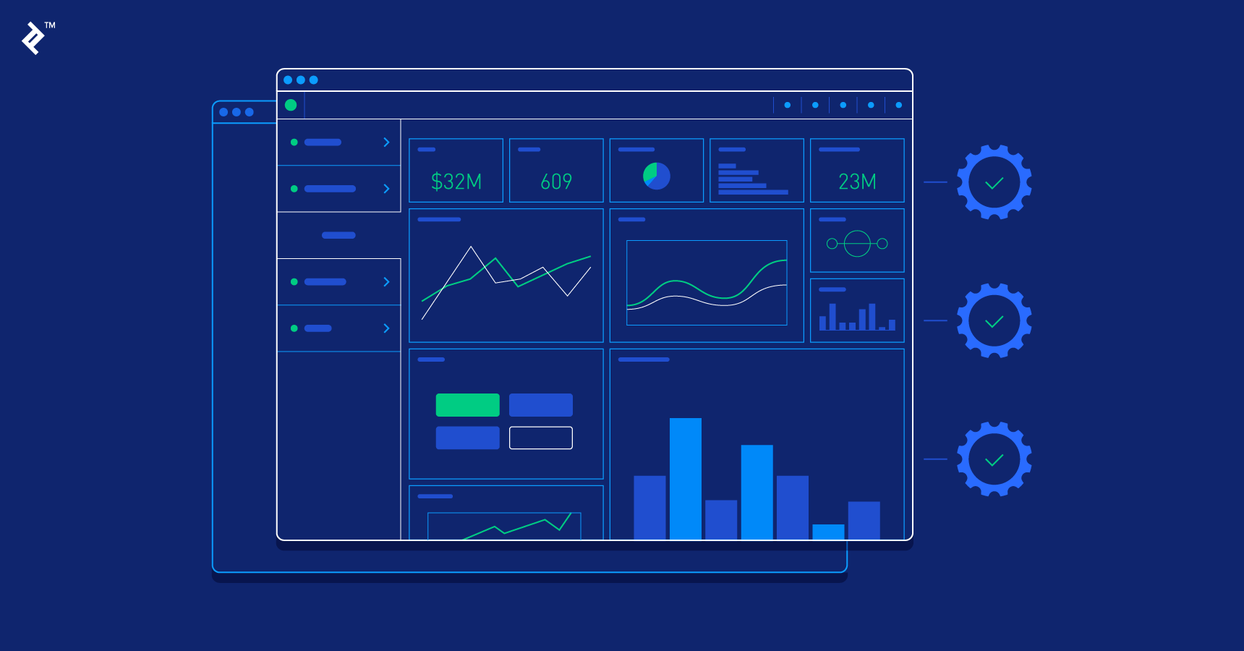
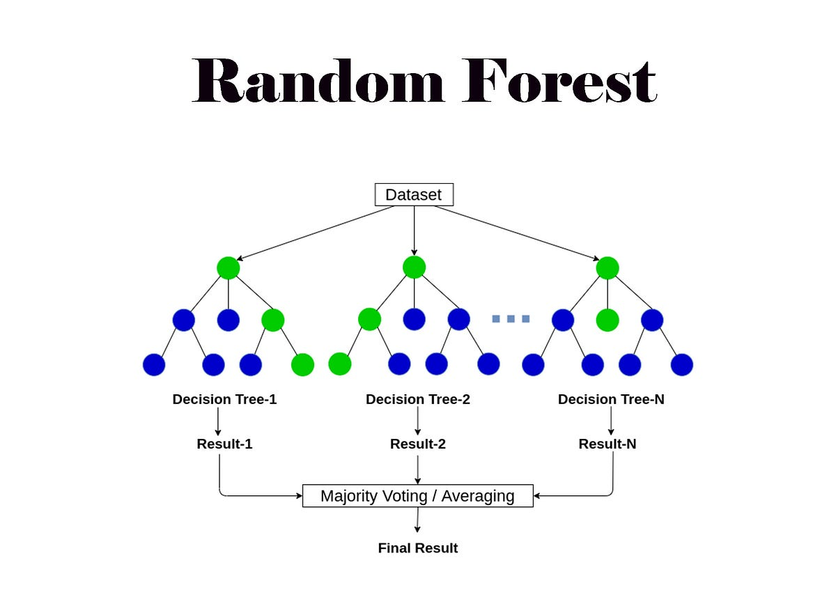

Solución propuesta

Slide 5
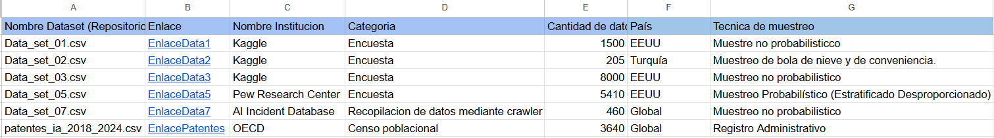
Origen de datos

Slide 6

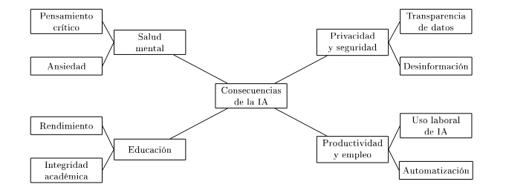


Metodología

Slide 7
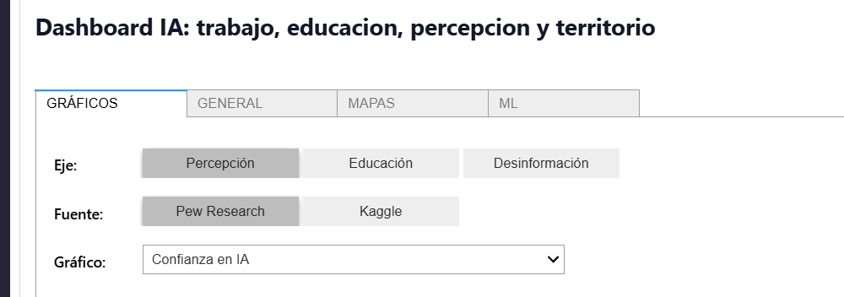
Dashboard

Slide 8
Discusión de resultados
Disonancia de expectativas
Redefinición de la innovación
El origen de la preocupación

Slide 9
Conclusión
Aprendizaje técnico
Impacto social
Desafío Técnico

